Slide 1

Βασικές Αρχές Ηλεκτρισμού Απλά Εξαρτήματα
facebook.com/schoolspace.chania
http://www.schoolspace.gr

Slide 2
Τι είναι ρεύμα;
Τι είναι κύκλωμα;
Τι είναι τάση;
Τι είναι τα Volt, Ampere, Ωμ;

Slide 3
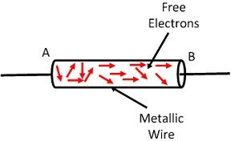
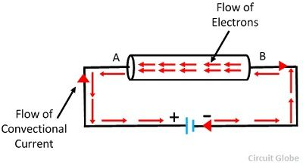
Τι είναι ρεύμα;

Slide 4
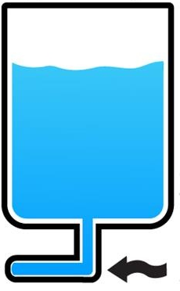
Τάση – Ένταση - Αντίσταση
Τάση:
Η δύναμη που αναγκάζει τα ηλεκτρόνια να κινηθούν (όπως η πίεση σε μια δεξαμενή).
Αντίσταση:
Το εμπόδιο που προβάλλει ο αγωγός στην κίνηση του ρεύματος
Ένταση:
Η ροή των ηλεκτρονίων μέσα από τον αγωγό. Όσο μεγαλύτερη τάση, τόσο μεγαλύτερο και το ρεύμα

Slide 5
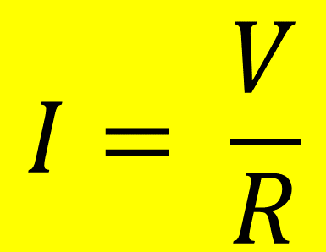
Νόμος του Ωμ
Τάση:
Μετριέται σε Volts
Ρεύμα:
Μεγαλώνει όσο μικρότερη η αντίσταση ή μεγαλύτερη η τάση. Μετριέται σε Αmpere (A)
$$I= \frac{V}{R}$$
Αντίσταση:
Οφείλεται στον αγωγό. Μετριέται σε Ωμ (Ω)

Slide 6
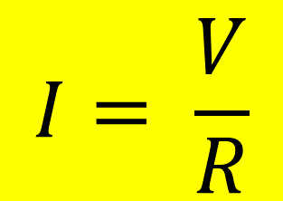
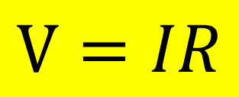
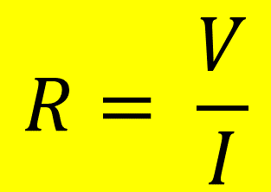
V
$$V=IR$$
I
R
$$I= \frac{V}{R}$$
$$R= \frac{V}{I}$$

Slide 7
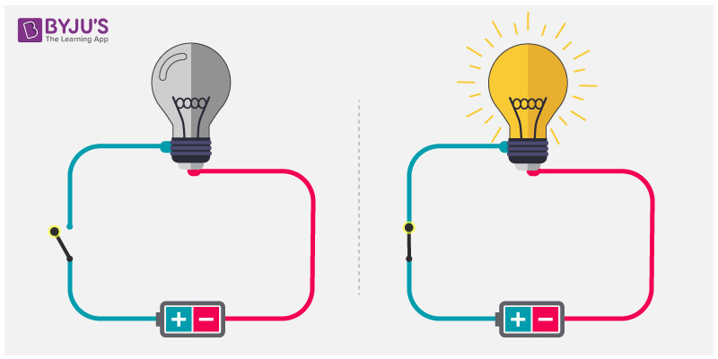
Κύκλωμα
Κύκλωμα:
Μια κλειστή διαδρομή με αγωγούς και ηλεκτρικά στοιχεία μέσα από τα οποία μπορεί να διέλθει ρεύμα

Slide 8

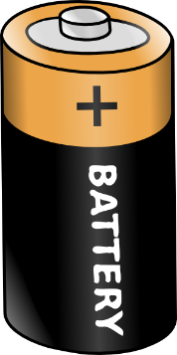
Το Πιο Απλό Μας Κύκλωμα
Υπολογίστε:
Υπολογίστε το ρεύμα για αντίσταση 330Ω και τάση 5V!

Slide 9
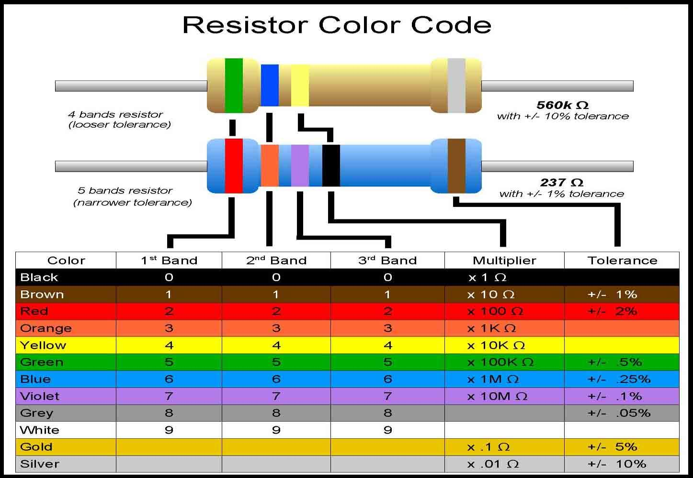

Slide 10
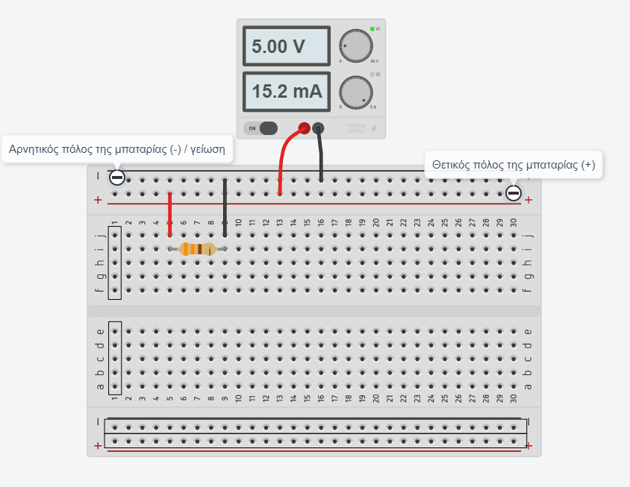

Slide 11
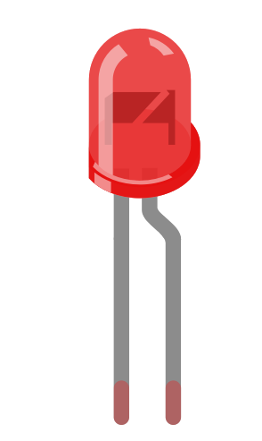
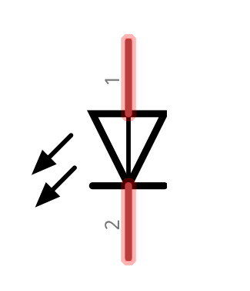

Slide 12
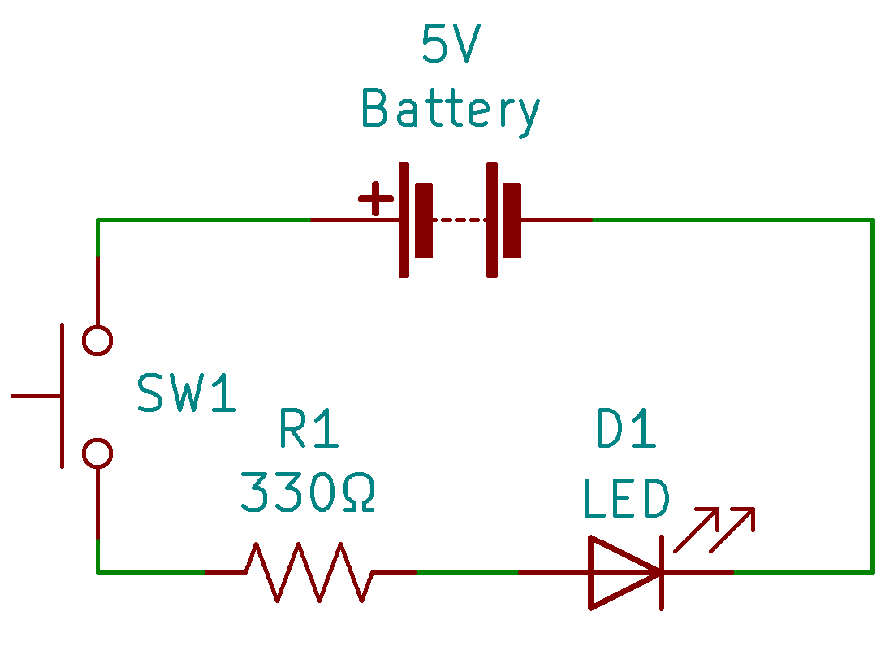

Slide 13
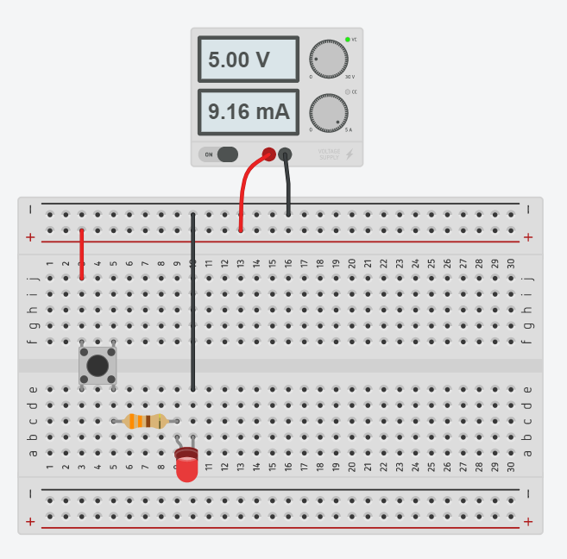
Θετικός ακροδέκτης

Slide 14
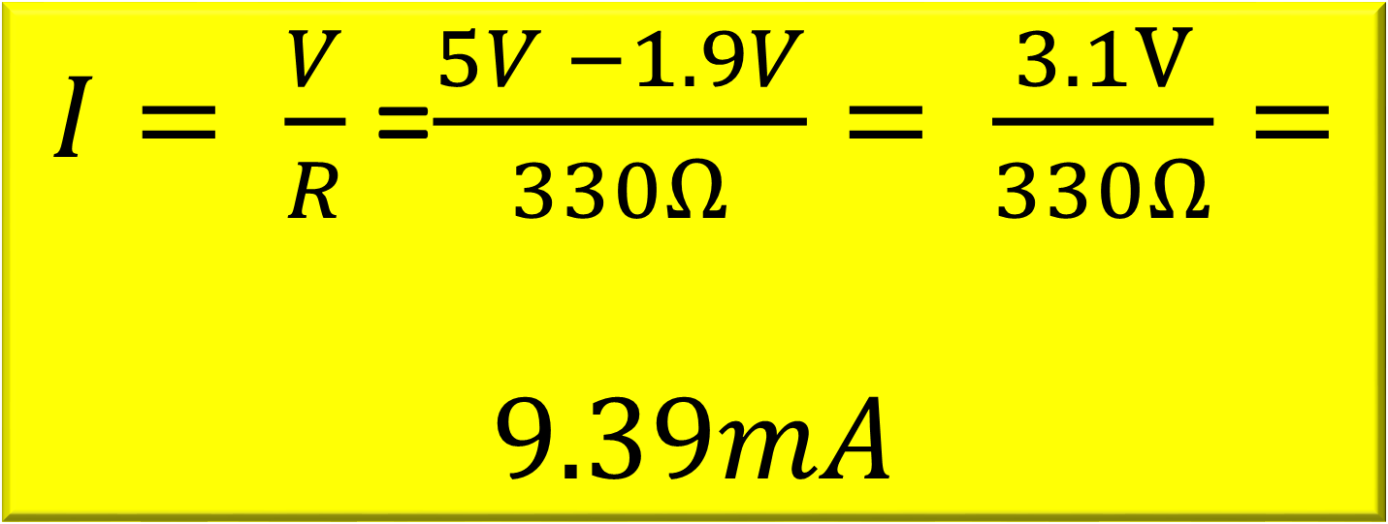
Γιατί 9.16 mA;
Για να ανάψει ικανοποιητικά ένα συνηθισμένο LED τυπικά χρειάζονται 10mA
Τάση στο
LED
$I= \frac{V}{R}$ =$\frac{5V −1.9V}{330Ω}= \frac{3.1V}{330Ω}=$
$$9.39mA$$

Slide 15
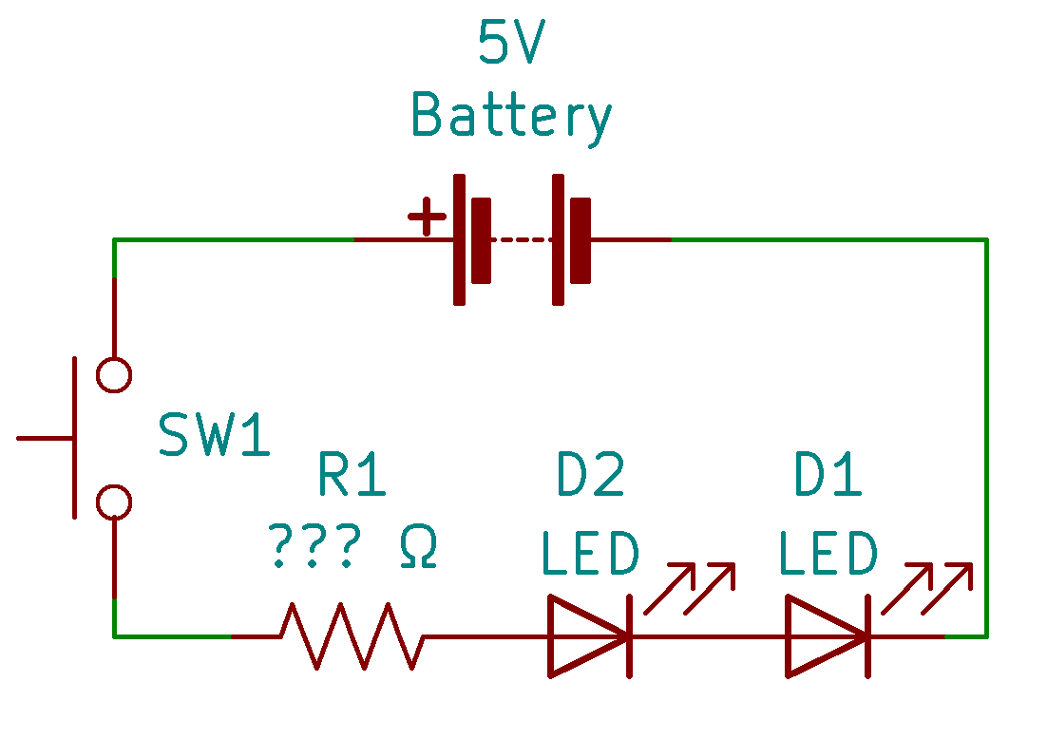

Slide 16
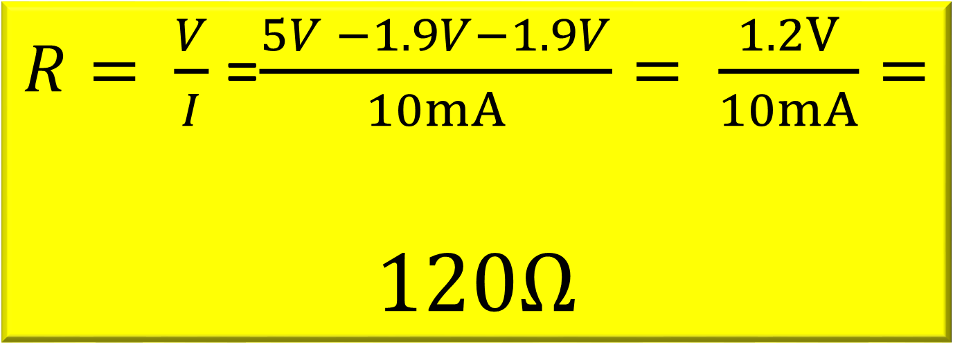
Υπολογισμός Νέας Αντίστασης
Τάση στο
LED1
Τάση στο
LED2
Για να ανάψει ικανοποιητικά ένα συνηθισμένο LED τυπικά χρειάζονται 10mA
$R= \frac{V}{I}$ =$\frac{5V −1.9V−1.9V}{10mA}= \frac{1.2V}{10mA}=$
$$120Ω$$

Slide 17
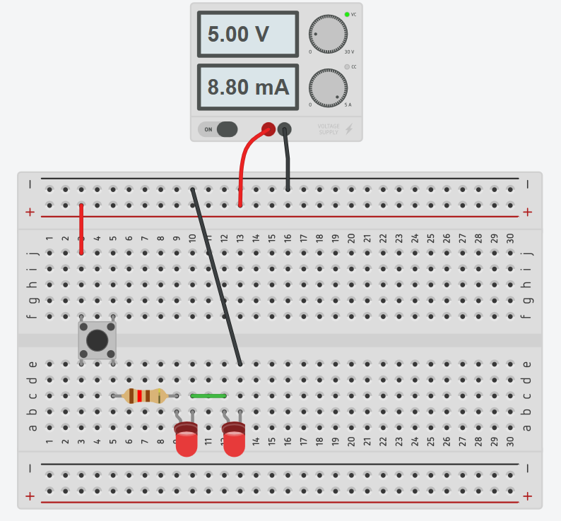
Θετικός ακροδέκτης

